Slide 1

AVIJA
Дипломант: Георги Демирев
Ръководител: Петър Георгиев

Slide 2
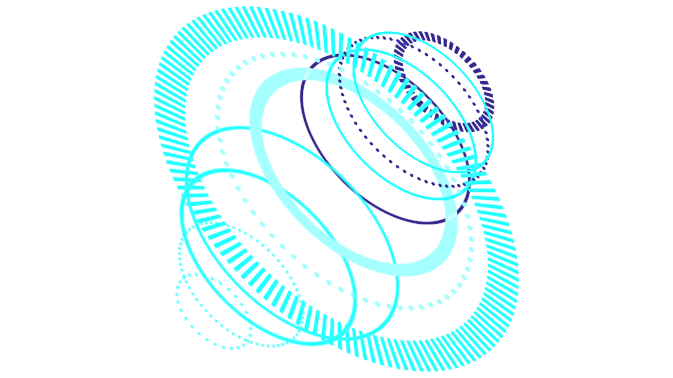
Идея
01
Технологии
02
Реализация
03
Демо
04
Идея за създаването на проекта
Използвани технологии
Изпълнение на идеята
Кратко демо на работещия проект

Slide 3

Идея
Game
3D
Third person
RPG
Проектът представлява видео игра
Играта се намира в 3D пространството
Играчът наблюдава героя от трето лице
Играчът заема ролята на определен персонаж и преминава през неговата история

Slide 4

Технологии
Mixamo
C#
Unity
Притежава широк набор от готови персонажи, както и множество анимации, които се прилагат автоматично
Предпочитаният език при използването на Unity Game Engine
Изключително лесен за използване, голям набор от активи и огромна общност от разработчици

Slide 5

Реализация
Битки
Мисии
Различни видове NPC
Система за създаване на предмети
Играчът може да води битки с противници
Играта съдържа различни видове мисии, които се променят спрямо изборите на играча
Различни персонажи, които изпълняват различни роли
Система, която позволява на играча да създава нови предмети от вече съществуващи ресурси

Slide 6

Бъдещо развитие
Съдържание
Добавяне на ново съдържание към основните мисии и предмети в играта
Графика
Цялостно подобряване на графичното оформление
Системи
Създаване на нови системи и механики

Slide 7
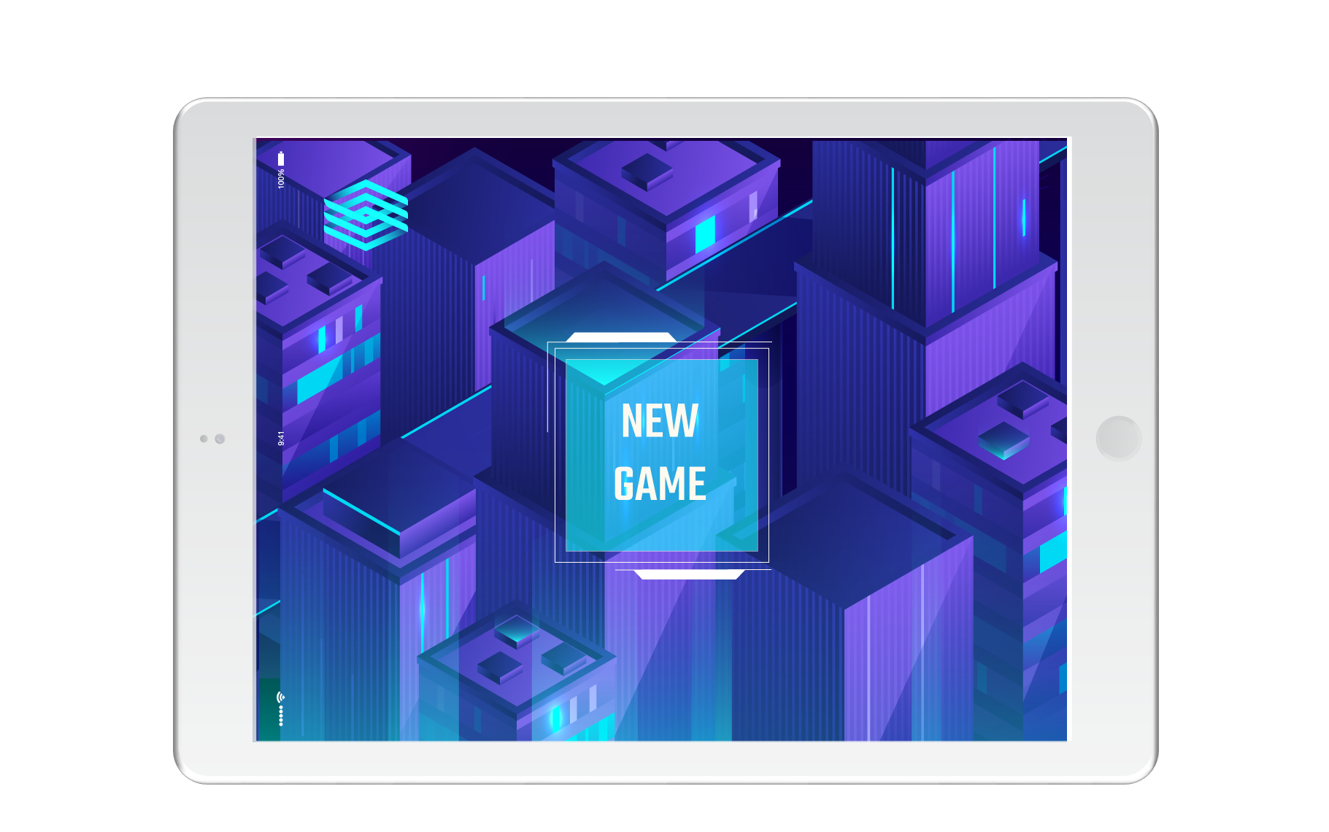
Demo

